Slide 1
древнеРусская живопись
Иконы. Иконописцы

Slide 2
Основные этапы развития русской живописи
XI в. – зарождение русской живописи
XI-XVII вв. – древнерусский период. Центры культуры – Киевская Русь, Владимирско-Суздальское княжество, Новгород. Объединенная Русь. (Иконы, фрески, мозаика)
с XVII в. – светская живопись
XVIII в. – развитие классицизма. Историческая, бытовая, пейзажная, портретная живопись
конец XVIII – начало XIX вв. – сентиментализм и романтизм в живописи
XIX в. – развитие реализма в живописи
конец XIX – начало XX вв. – модернизм
с середины XX в. - постмодернизм

Slide 3
Конец Х века – принятие христианства на руси
С новой религией пришло влияние византийской культуры. Как центры христианства и места собрания людей на богослужения строились храмы. Чтобы украсить храмы понадобились художники. Так появилась настенная живопись Киевской Руси.
Фреска – вид искусства росписи стен по сырой штукатурке.
Мозаика – изображение или узор из разноцветных камней или смальты (цветного стекла)

Slide 4
Иконы
Изображение Иисуса Христа, Богоматери или святых на деревянной доске.
Для создания икон использовали доски из липы или сосны, которые покрывали жидким клеем, наносили специальный состав (левкас) и хорошо просушивали. Затем наносили изображение, для которого использовали природные краски, смешанные с яичным желтком.
Художники должны были соблюдать строгие правила изображения святых, Бога, Богоматери - каноны.
Большое значение в древнерусской живописи имел цвет и его символика:
белый цвет символизировал святость и нравственную чистоту,
голубой - символ небесного, божественного мира,
красный - символ пролитой крови Христа,
золотой - символ божественности и вечности.

Slide 5
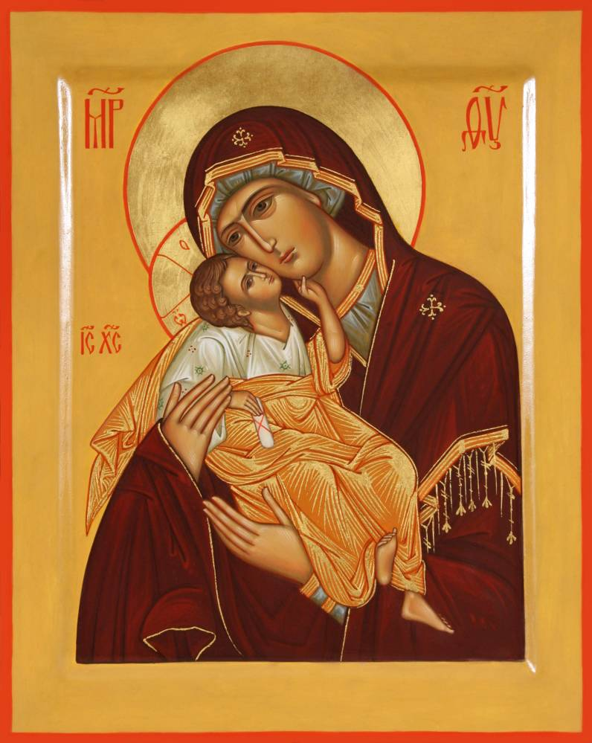
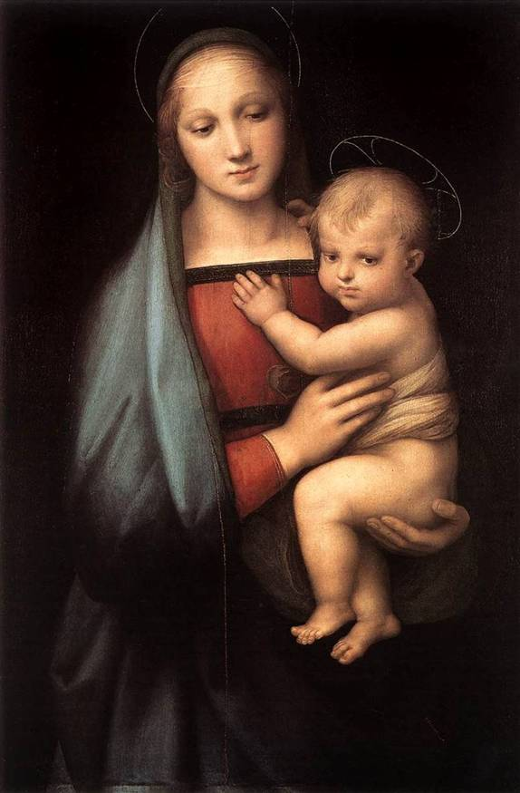
ИКОНА
КАРТИНА

Slide 6
Отличие иконы от картины
Условность, искаженность реальных форм, символичность
Удлиненные пропорции фигуры, отсутствие объёмности. В иконе отсутствует тяжесть, вес, свойственный предметам нашего мира.
Обратная перспектива
Картина построена по законам прямой перспективы точка схода находится на линии горизонта, и она всегда одна. Для иконы характерна обратная перспектива, где точка схода располагается не в глубине плоскости, а в предстоящем перед иконой человеке.
Отсутствие внешнего источника света.
Свет как бы изнутри иконы, от самих ликов и фигур, из глубины их – сущность святости.
Цвет в иконе выполняет исключительно символическую функцию.
В иконе отсутствует время. Все события происходят единовременно.
Зачастую на одной иконе изображаются несколько различных сюжетов, иногда это сцены жития одного святого, иллюстрирующие весь его путь от рождения до упокоения. Так передается причастности иконы миру вечности, где всё открыто в единое время, а вернее, - время просто отсутствует. В картине, напротив, происходит в одной временной плоскости.

Slide 7
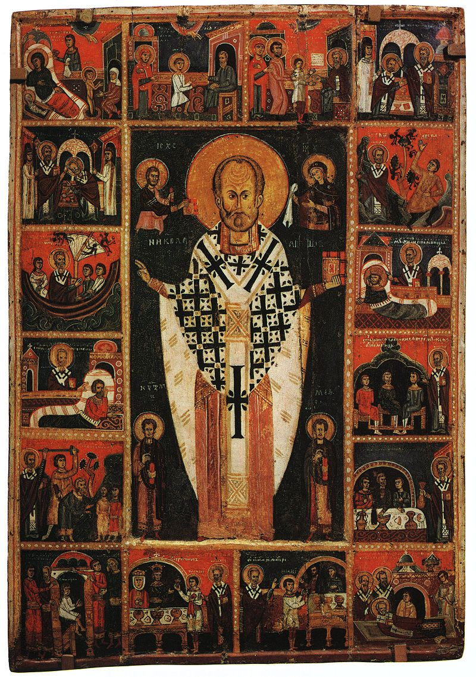
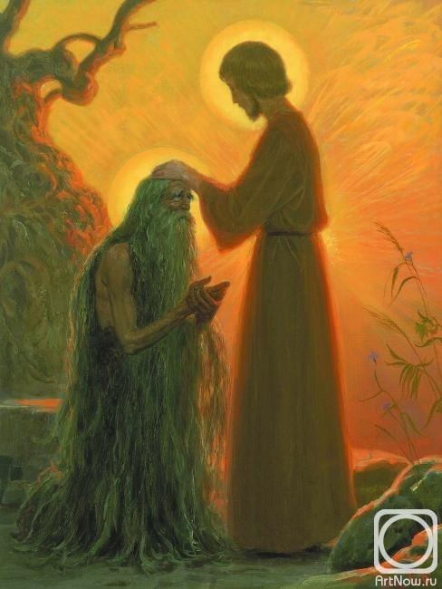
Икона:
св. николай с житием, 14. век
картина:
Святитель Николай чудотворец (молодые годы). Старец - отшельник под благословением святого

Slide 8
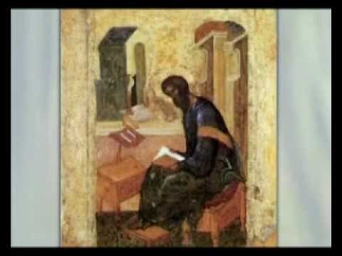
Древнерусская иконопись

Slide 9
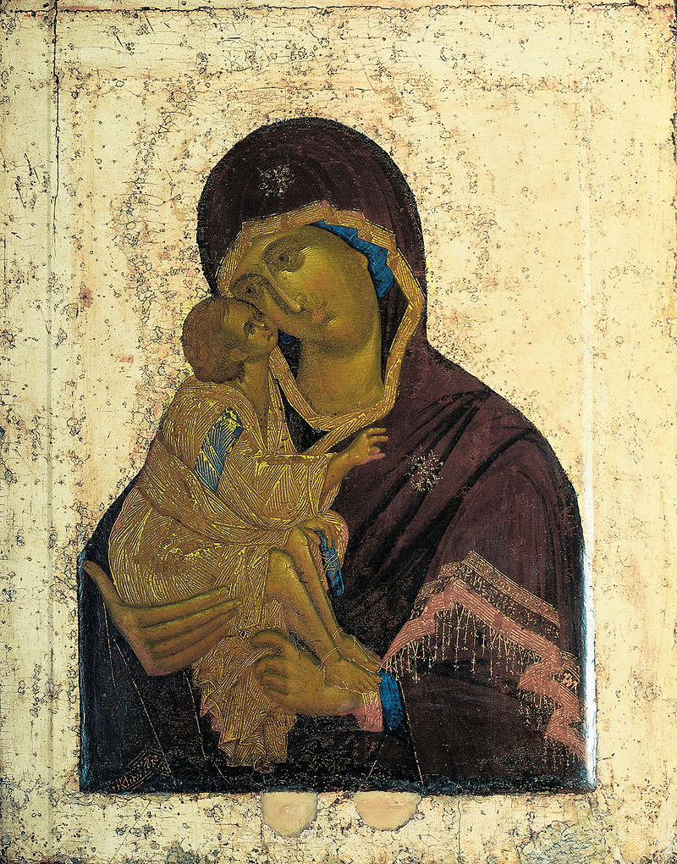
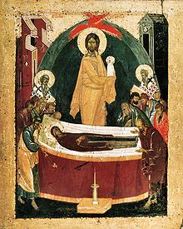
Феофан грек
Донская икона
Божией матери
Успение
Богородицы

Slide 10
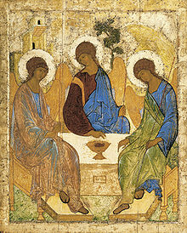
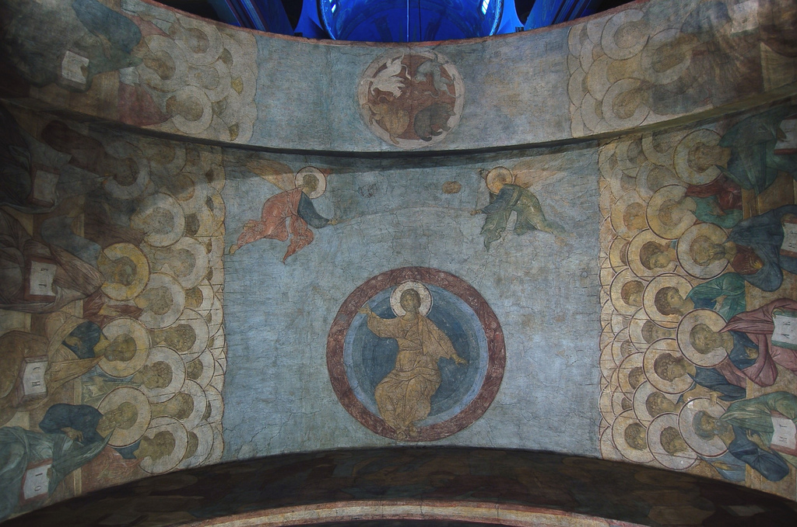
Андрей рублёв
Икона
Святая Троица
Фрески Успенского собора
во Владимире

Slide 11
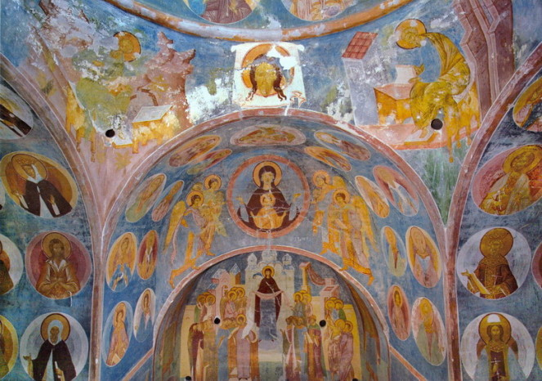
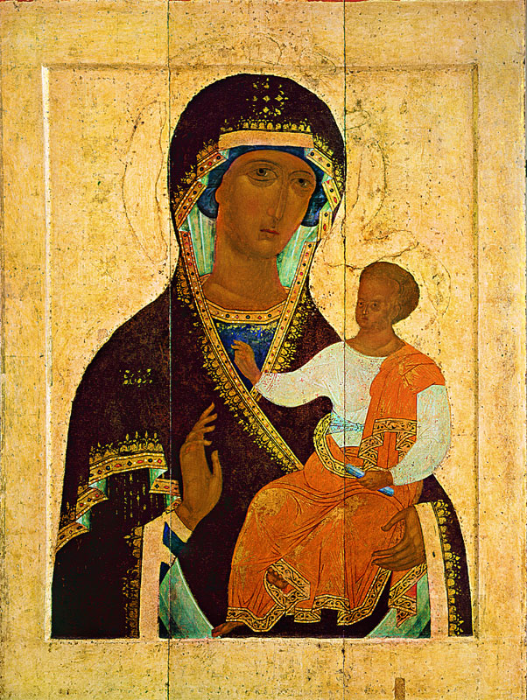
дионисий
Роспись церкви
в Ферапонтовом монастыре
Богоматерь
Одигитрия

Slide 12
литература
http://velikayakultura.ru/russkaya-zhivopis/drevnerusskaya-zhivopis-12-15-vekov-shkolyi-zhanryi-stili-mastera
https://design.wikireading.ru/240

